Slide 1
지방분권의 과거, 현재와 미래 Past, Present and Future of Decentralization

Slide 2
일본 지방자치제도의 역사
History of Japanese Local Autonomy System
년
지방자치제도
관련 사건
1868
1871
1878
1880
1888
1889
1890
○ 구(旧) 막부령을 부현(府縣)으로 변경
○ 호적법 제정
・전국에 구(區)를 설치(행정구획), 호장(戸長)・부호장(副戸長)을 배치
○ 번(藩)을 폐지하고 부현을 두고 부현에 지사를 둠
○ 부현 밑에 군(郡)・구(區)・정(町)・촌(村)을 설치
○ 부현에 민선의원으로 구성된 부현회(府縣会)를 설치
○ 지방세 규칙을 제정
○ 구정촌(區町村)에 민선의원으로 구성된 구정촌회(區町村会)를 설치하고 공공 관련 사건 및 그 경비의 지출・징수 방법의 의정권을 부여
○ 에도막부 멸망
(1603년 성립)
○ 대일본제국
헌법 공포
○ 시제(市制) 및 정촌제(町村制) 제정
・시정촌(市町村)에 독립된 법인격을 인정하고 공공사무와 위임사무를 처리하게 하며
조례・규칙의 제정권을 부여
・시정촌회(市町村会)는 공민의 등급선거제에 기초한 민선 명예직 의원으로 구성되며
시정촌에 관한 모든 사건 및 위임된 사건을 의결
・집행기관은 시의 경우에는 시장 및 시참사회(市参事会)(시장・조역・명예직 참사
회원으로 구성)가 하며 정촌(町村)의 경우에는 정촌장(町村長)이 하며, 시장은
내무대신을 선임, 그 외는 시회(市会)・정촌회(町村会)에서 선거.
○ 부현제(府縣制), 군제(郡制) 제정
・부현과 군에 대해 규정
・부현회는 부현 내 군시(郡市)의 복선제 선거로 뽑힌 명예직 의원으로 구성되며
예산결정, 결산보고 인정 등을 의결
・부현 참사회는 지사・고등관・명예직 참사회원으로 구성되며 부현회의 위임사항과
급히 처리할 사건 등을 의결하고 지사가 자문한 사항 등에 대해 의견을 진술.
1

Slide 3
년
지방자치제도
관련 사건
1899
1911
1921
1926
1943
1946
1947
・부현의 집행기관은 지사(국가기관), 부현회 및 부현 참사회의 의결을 집행하고 재산을
관리하며 부현비로 공사비를 지급하는 공사를 시행
○ 부현제, 군제의 전문(全文)을 개정
・부현에 법인격을 부여. 부현은 관청의 감독을 받고 법률명령의 범위 내에서 공공사무
및 위임사무를 처리한다고 규정.
・부현 지사는 부현을 총괄하는 대표로 한다고 명확히 규정하고 그가 담당하는 사무의
항목을 개괄적으로 규정하고 권한을 강화
○ 시제, 정촌제의 전문(全文)을 개정
・시정촌에 법인격을 부여. 시정촌의 권능과 부담의 범위를 명확화. 시의 집행기관을
단독제 시장으로 하고 시참사회는 부(副) 의결기관으로 하고 시정촌 조합제도를 창설.
○ 군제 폐지
・지방공공단체로서의 군을 폐지하고 지방공공단체를 2층화 함으로써 군이 자연스럽게
국가의 행정구획이 됨.
○ 시정촌회 의원, 도부현회(道府縣会) 의원에 대해 보통선거제를 도입(남자만)
○ 시장은 시회(市会)에 의한 선거를 통해 선임. 정촌장(町村長) 선임시의 부현 지사의 인가
를 폐지
○ 도쿄 도제(都制) 제정
・도쿄부･도쿄시･구를 폐지하고 도쿄도(都)를 설치. 구 도쿄시의 구역에 인격을 가진
구(區)를 설치. 도(都)의 장으로서 도쿄도 장관을 설치.
○ 일본국 헌법 제정
○ 경찰법 제정
국가지방경찰과 자치단체 경찰(시 및 5000명 이상의 정촌)을 둔다
○ 도도(都道)장관･부현 지사･시정촌장･도쿄도의 구장(區長)에 대한 민선, 의회 권한 강화,
의회 해산권을 장에게 부여. 선거관리위원회와 감사위원제도 창설. 직접청구제도 창설.
○ 지방자치법 제정
・도쿄도제･도부현제･시제･정촌제를 통합하여 지방자치제도를 체계화하는 법전으로서
제정
○ 일본국 헌법과 더불어 지방자치법을 시행(5월 3일 시행)
2

Slide 4
년
지방자치제도
관련 사건
1952
1954
1956
1974
1991
1994
○ 지방재정법 제정
○ 교육위원회법
제정
도도부현・시정촌에 교육위원회(민선)를 설치
○ 공직선거법 제정
○ 지방공무원법
제정
○ 지방세법 제정
○ 농업위원회법
제정
○ 경찰법 전부 개정
국가지방경찰과 자치단체 경찰을 폐지하고, 도도부현 경찰로 일원화
○ 지방공공단체가 공동으로 사무를 처리하는 방식을 도입. 내각총리대신과 도도부현 지사에게 권고권을 부여. 특별구장(特別區長)의 민선제를 폐지.
○ 지정도시제도를 창설(오사카시, 나고야시, 교토시, 요코하마시, 고베시를 지정)
○ 지방교육행정의
조직 및 운영에
관한 법률 제정
교육위원의 민선제
폐지
○ 도쿄도 특별구장 민선제 부활
○ 기관위임사무제도를 개정(직무집행명령 소송제도・장(長)의 파면 폐지)
○ 중핵시 제도 및 광역연합제도를 창설
3

Slide 5
년
지방자치제도
관련 사건
1998
1999
○ 특별구를 ‘기초적인 지방공공단체’로 자리매김하고 특별구의 자주성과 자립성을 강화.
도(都)에서 특별구로 사무 이관(청소사무 등)
○ 지방자치법 개정(지방분권일괄법)
①기관위임사무제도를 폐지하고 자치사무 및 법정 수탁사무를 창설
②지방공공단체에 대한 국가 혹은 도도부현의 관여를 법제화
③국가・도도부현의 관여에 대한 계쟁처리제도 창설
④도도부현과 시정촌의 새로운 관계(사무처리 특례제도 창설 등)
⑤지방행정 체제 정비(의원정수제도의 개정, 중핵시의 요건 완화, 특례시 제도의 창설 등)
4

Slide 6
지방분권의 목표
Goal of Decentralization
지방분권
○ 국가의 권한, 재원, 조직, 인력을 자치단체에 이양
※아울러 광역자치단체(도도부현)에서 기초자치단체(시정촌)에도 이양
○ 자치단체의 자유도 확대
※법률, 정령, 성령 등에서 지방자치단체의 조례로
○ 중앙정부의 슬림화 등 국가・지방 전체에 걸친 정부의 재구축
지방분권에 따른 과제
○ 주민의 의견을 지방자치단체의 운영에 정확・적절히 반영
○ 지방자치단체의 공정하고 투명한 운영을 확보
○ 지방자치단체의 행정체제 정비(시정촌 합병 등)
5

Slide 7
지방장관회의에서 나온 의견(1936년)
Opinions Raised from Governors’ Meeting (1936)
‘행정기구 개선에 관한 의견’(1936년：지방장관회의)(발췌)
一 지방분권의 확충을 꾀할 것
一 부현을 폐지・합병하여 지방행정권을 확대할 것
一 중앙 성청(省庁)의 권한을 지방청에 위양하도록 노력할 것
一 주무대신의 인가, 허가, 승인을 받기 위한 사항을 정리하여 사무 간소화를 꾀할 것
一 내각조사국에 지방대표, 지방청 관리, 시정촌 대표 등을 참여시킬 것
一 주청(州庁)을 설치하고 각 부현의 국정사무를 지방마다 통합하여 연락하게 할 것
一 몇 개 부현 위에 도청(道庁)을 두고 도 장관은 관선하며, 현재의 각 성(省) 소속 지방관청
을 이에 병합한다. 또한 몇 개 부현이 협력하여 실시함이 적당한 사업은 그 위탁에 따라
도(道)에서 경영하고 각종 시험장, 경찰관 연습소, 특수학급 등은 도(道)에 종합적으로
설치할 것
一 사정이 같은 몇 개 부현에는 먼저 이를 종합할 기관을 설치하여 충실을 기하고, 부현은
단순한 지방자치단체로 하며(부현장은 민선), 그 몇 개 부현을 구역으로 하는 지방을
가지고 행정구획으로 할 것
6

Slide 8
지방분권일괄법(1999년)의 개요①
Overview of Omnibus Decentralization Law (1999) ①
국가와 지방자치단체의 역할분담의 명확화
○ 지방자치단체는 지역에서의 행정을 자주적・종합적으로
실시하는 역할을 폭넓게 맡는다.
○ 국가는
① 국제사회에서 국가로서 존립하는 것에 관련된 사무
② 전국적으로 통일해서 정하는 것이 바람직한 국민의 제반 활동
혹은 지방자치에 관한 기본적인 준칙에 관한 사무
③ 전국적인 규모, 전국적인 관점에서 실시해야 할 시책 및
사업의 실시
그 밖에 국가가 본래 수행해야 할 역할을 중점적으로 맡는다.
7

Slide 9
지방분권일괄법(1999년)의 개요②
Overview of Omnibus Decentralization Law (1999) ②
● 기관위임사무의 폐지
기관위임사무： 지방자치단체의 집행기관(지사, 시정촌장 등)이
대신의 지휘감독 하에 국가기관으로서 처리하는 국가의 사무
※대신에 의한 도도부현 지사 파면제도는 1991년에 폐지
도도부현 지사
대 신
시정촌장
지휘감독
교육위원회
폐 지
선거관리위원회
등
○ 조언, 권고
○ 자료 제출 요구
○ 시정 요구, 시정 지시
○ 대신 집행
※ 동의, 허가, 인가, 승인 등의 개별적 관여는 되도록 마련하지 않음
● 지방자치법 중에서 관여의 유형을 한정
8

Slide 10
지방분권의 미래
Future of Decentralization
● 일본 사회의 변화
○ 인구감소사회, 초고령사회
○ ‘무연고 사회’(고령자 행방불명 문제)
－ 가족・지역공동체･‘회사’의 쇠퇴
○ 위기적인 국가재정
대도시로의 인구집중과 지방의 피폐
(한계집락(주민의 절반 이상이 65세 이상), 쇠퇴한 상점가)
“인간은 혼자서는 살 수 없다. 하지만
가족이나 지역이나 회사가 돌봐주지 않을지도 모른다”
● 정부의 바람직한 역할
◆ 안전망 강화 및 확충
◆ 국가・지방 전체에 걸친 정부의 재구축
・ 국가의 역할을 순화 및 강화
・ 국가-지방 관계의 재구축 － 사전규제에서 사후시정으로
・ 이중 행정 배제 및 절충비용 절감
● 지방자치단체의 바람직한 역할
◆ 주민의 의향을 반영(바람직한 의회･의원의 모습과 역할, 주민투표)
◆ 기초자치단체(시정촌에서의 역내 분권(일정한 조직과 제도를 갖춘 ‘자치구’)
◆ 대도시제도의 재구축(도쿄도 구(區)제도, 지정도시제도(19개시) 등)
9

Slide 11
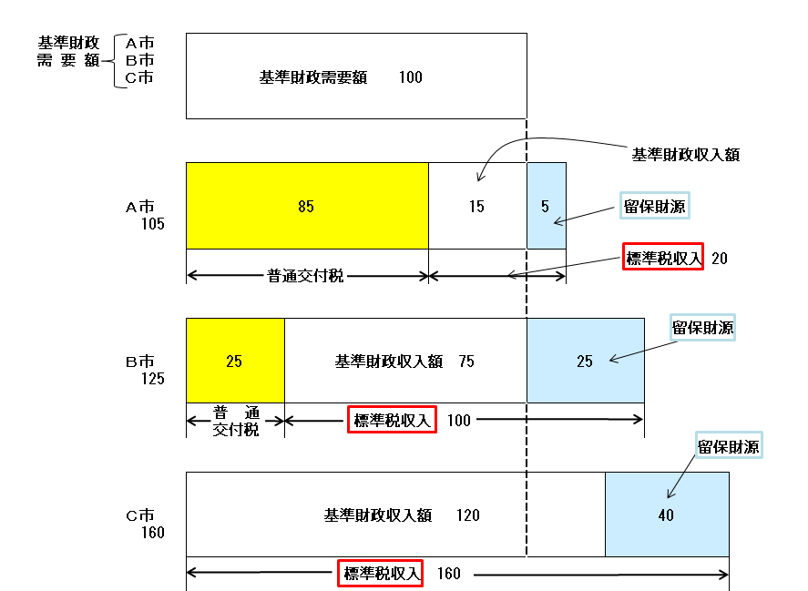
보통교부세 액수 산정방법
Calculation Method of Amount of Ordinary Allocation Tax
(보통교부세액) = (기준재정 수요액) － (기준재정 수입액)
기준재정 수입액 = 표준적 세수입 전망액 × 75%
기준재정
수요액
A시
B시
C시
기준재정 수요액
기준재정 수입액
A시
유보재원
표준 세수입
보통교부세
유보재원
B시
기준재정 수입액
보통
교부세
표준 세수입
유보재원
C시
기준재정 수입액
표준 세수입
10
Notes:
10

